Slide 1
Port-Security
킹왕짱 네트워크

Slide 2
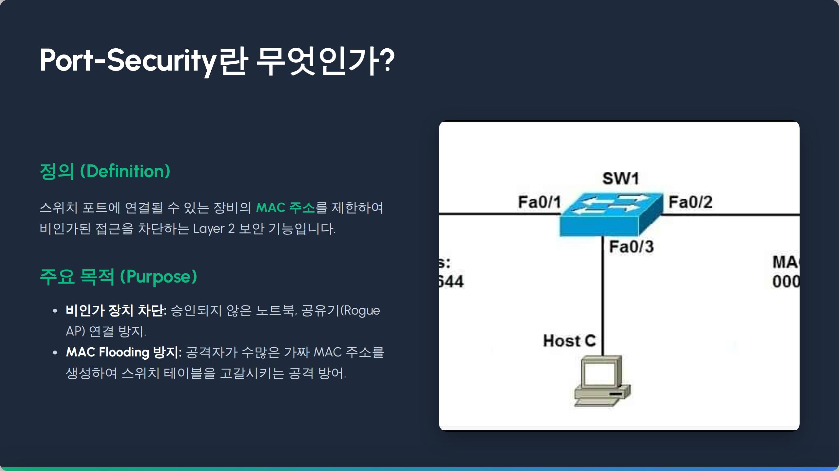

Slide 3
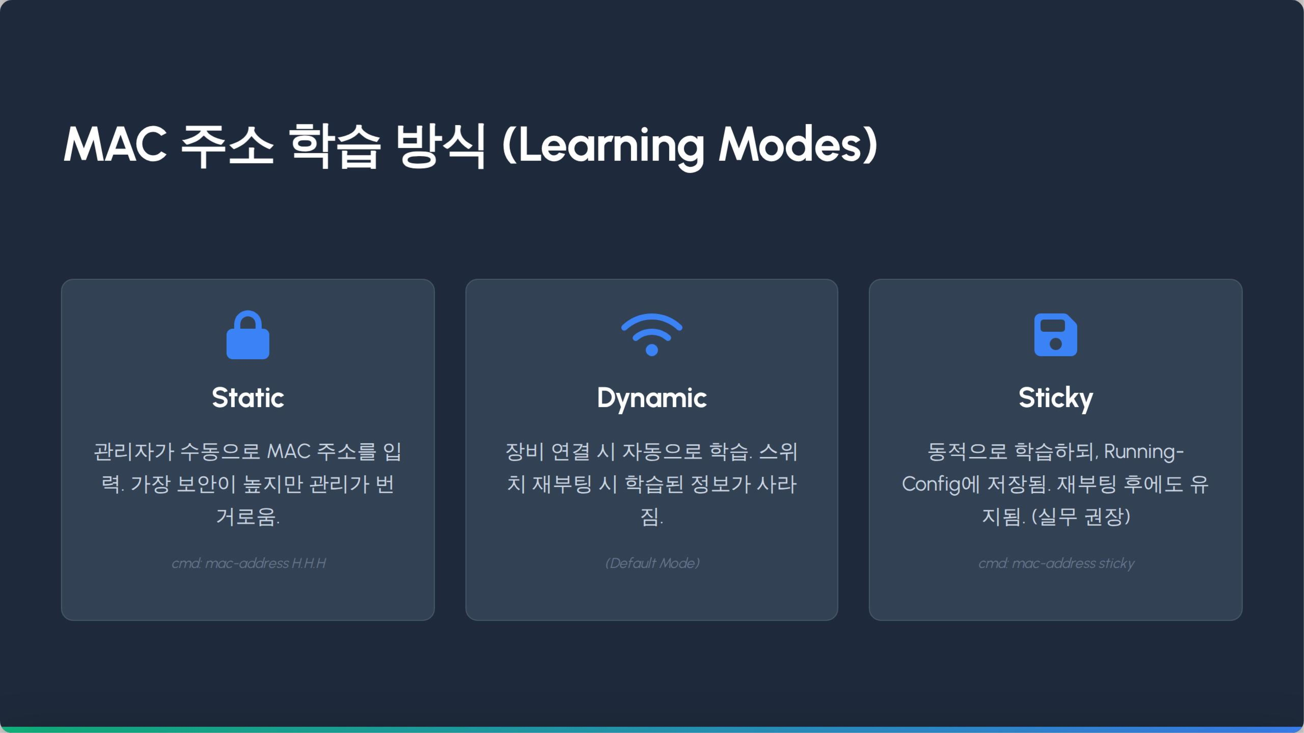

Slide 4
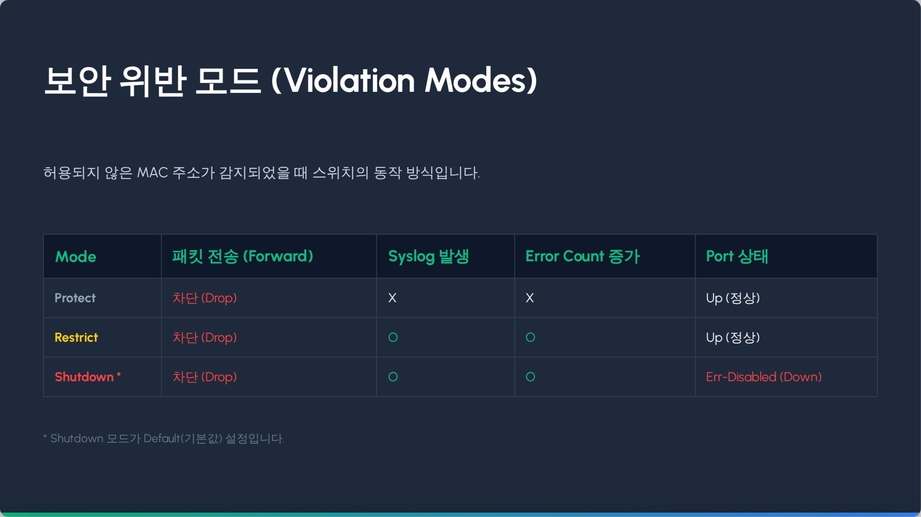

Slide 5
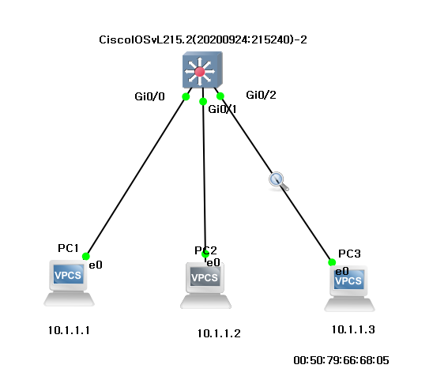
실습 목표
Shutdown & 자동 복구 검증 (G0/0)
Sticky MAC 테스트 (G0/1)
Restrict 테스트 (G0/2)

Slide 6
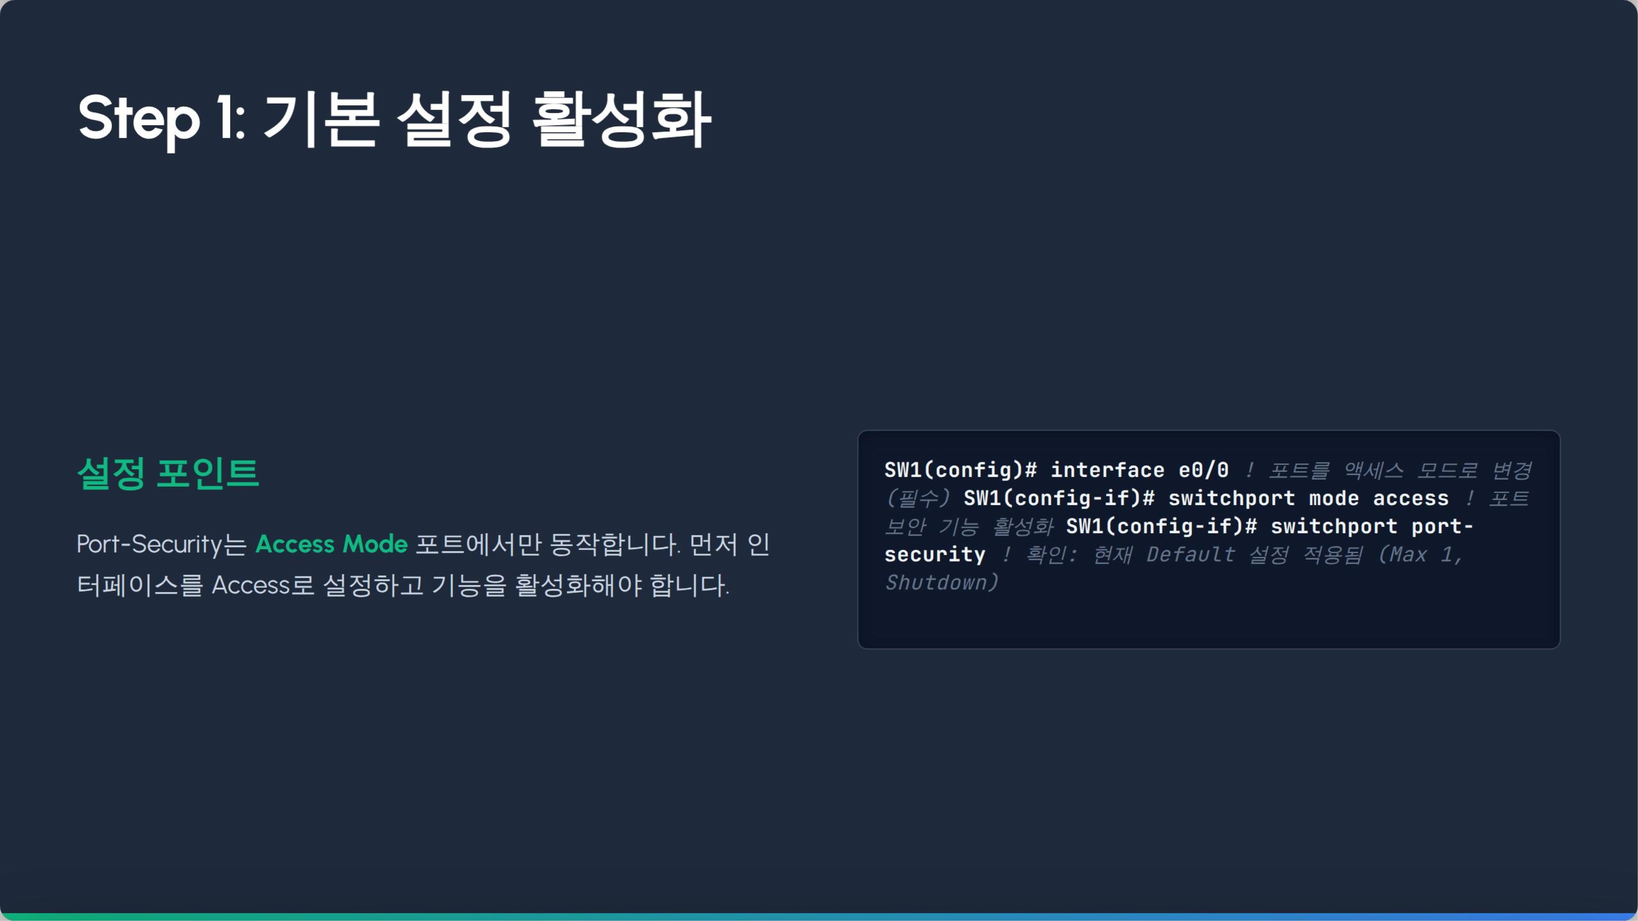

Slide 7
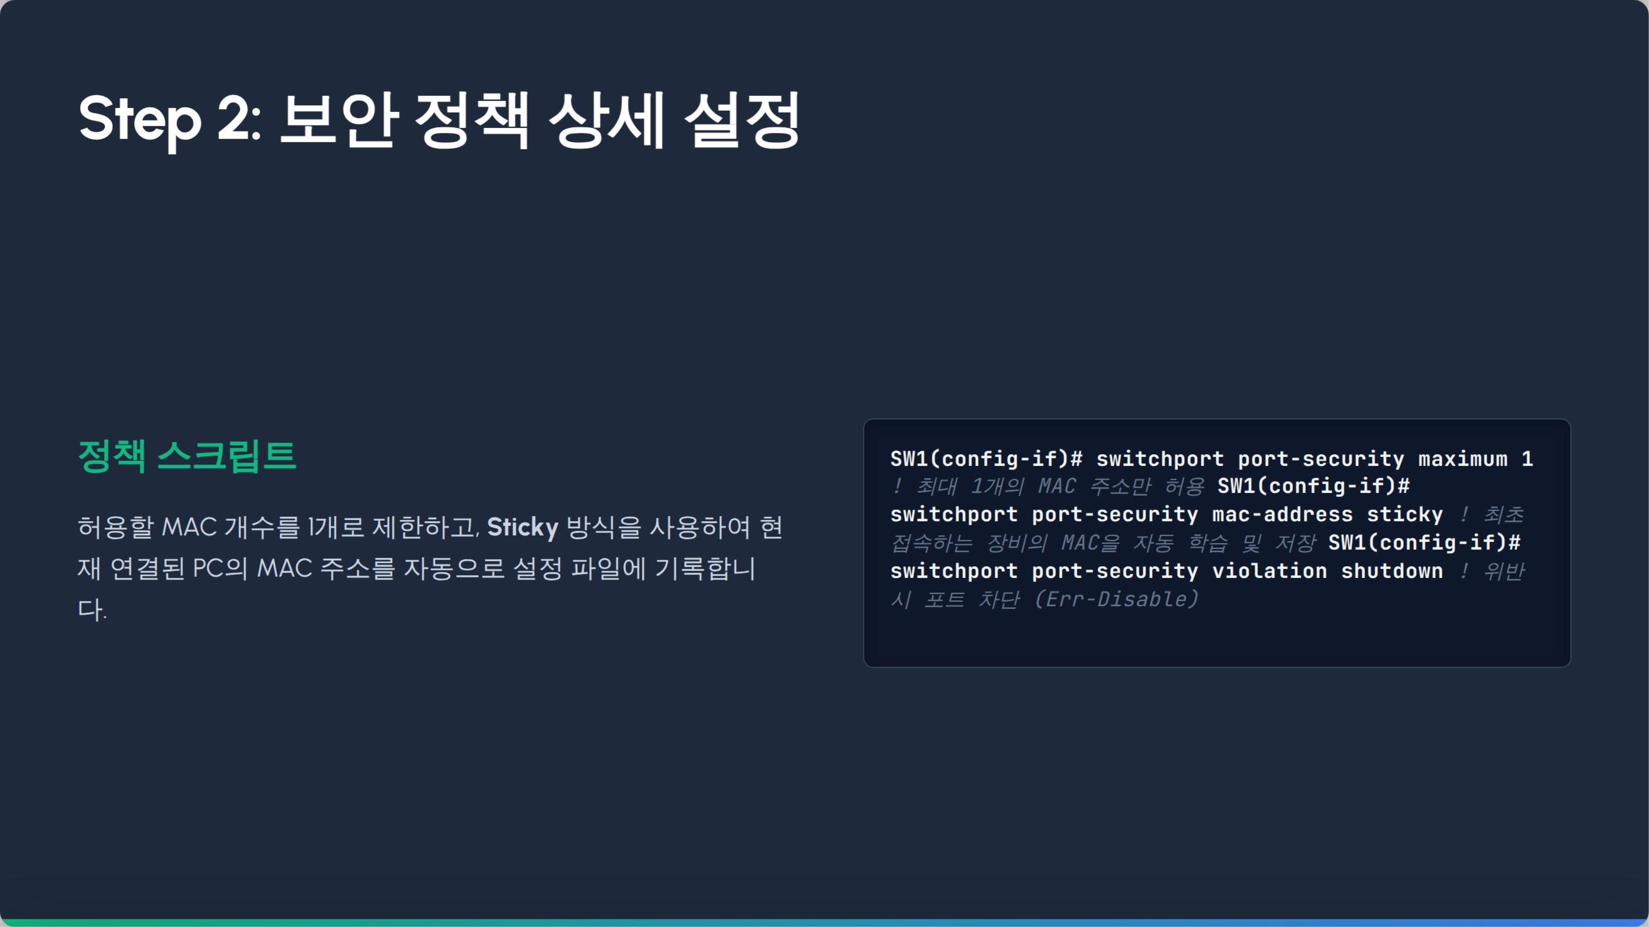

Slide 8
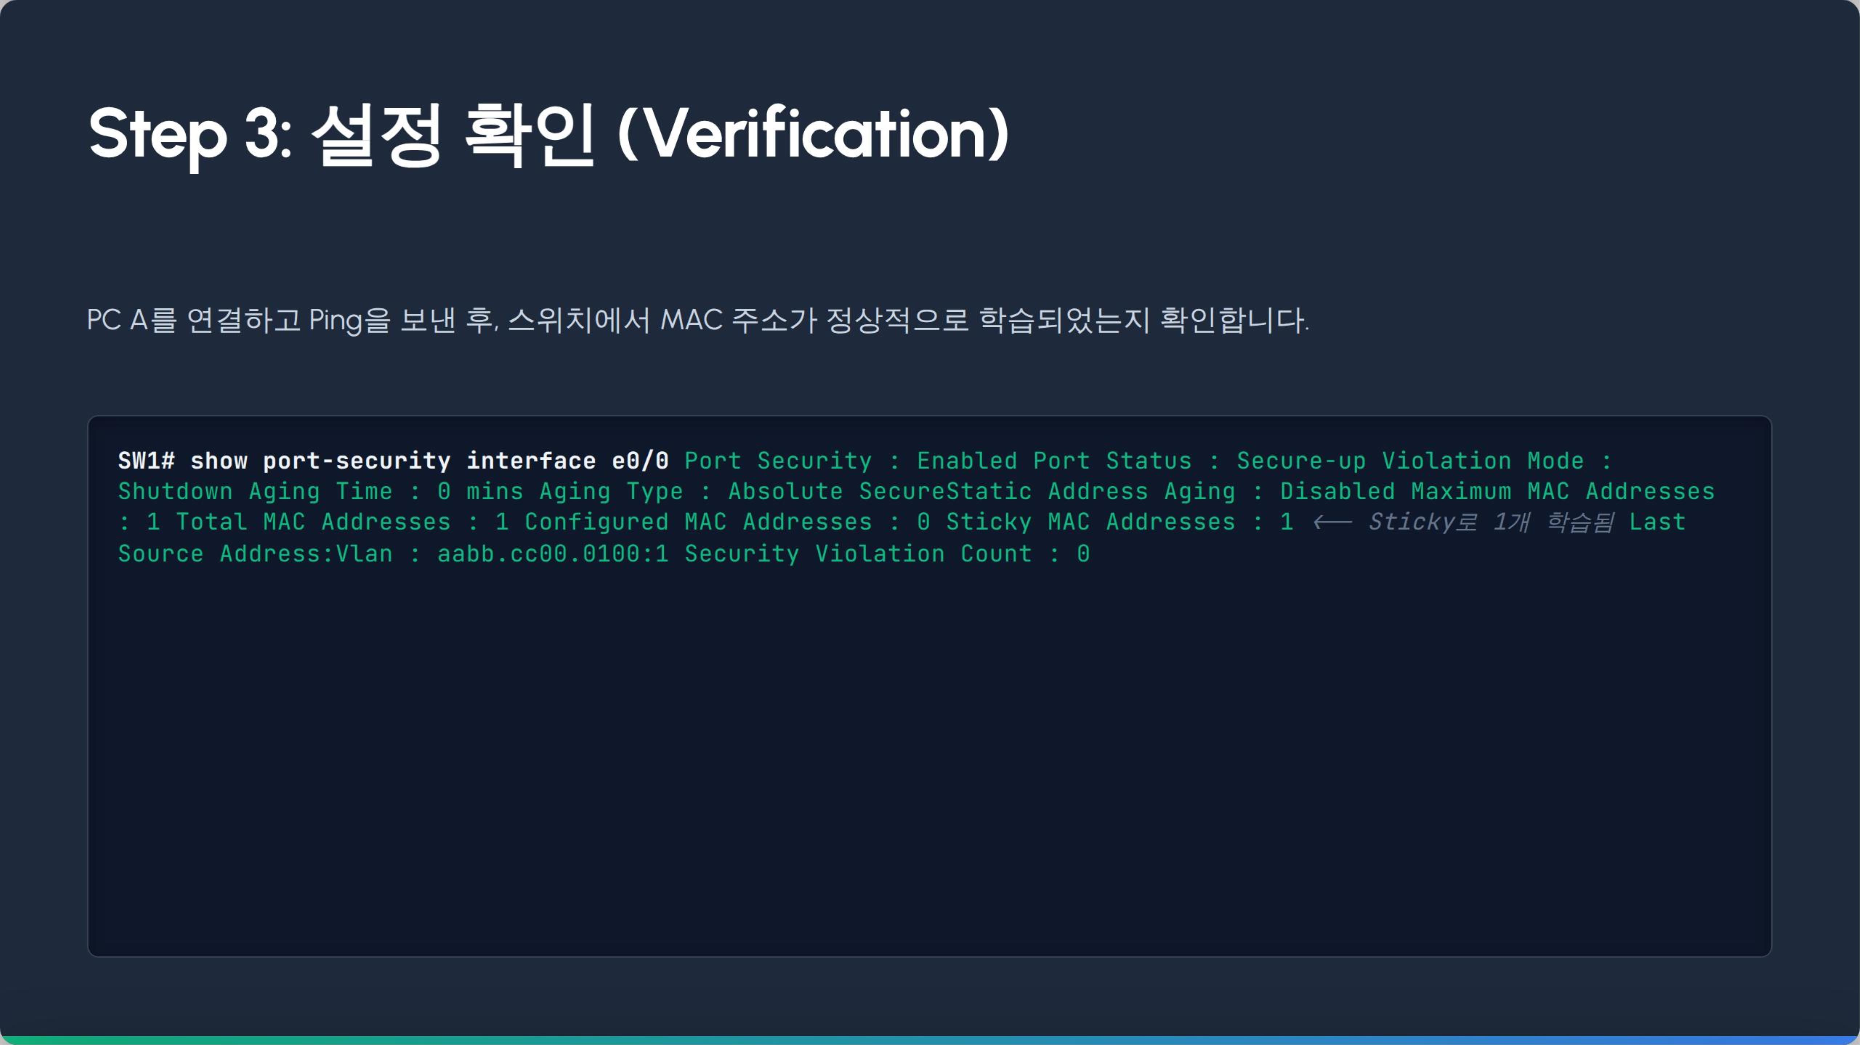

Slide 9


Slide 10
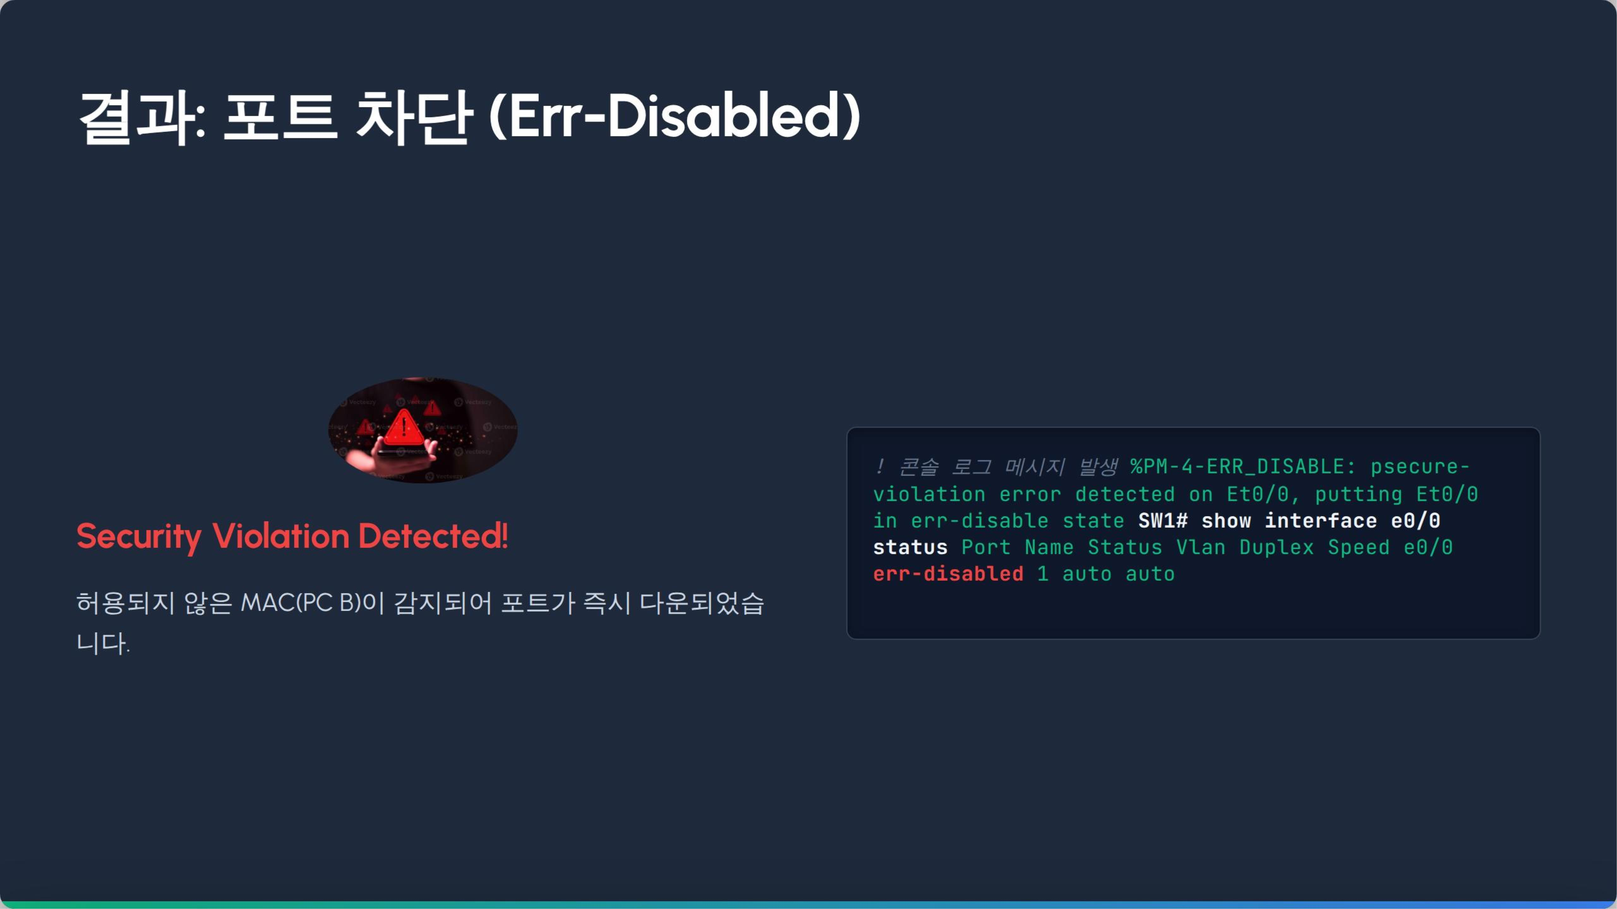

Slide 11
